Slide 1

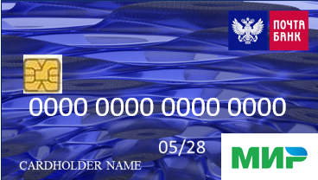
РАЗРАБОТКА И ВЫПУСК НОВОЙ КРЕДИТНОЙ КАРТЫ АО «ПОЧТА БАНК»
Выполнила:
Соколова Дарья Андреевна
Научный руководитель:
к.э.н., доцент Конорева Татьяна Васильевна

Slide 2





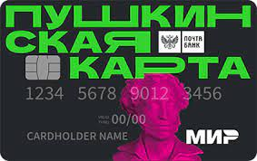



ХАРАКТЕРИСТИКА ОРГАНИЗАЦИИ
55 000 POS-терминалов
19 тысяч точек обслуживания
4 800 банкоматов
83 региона

Slide 3
ЦЕЛЬ ПРОЕКТА
Увеличить долю рынка кредитных карт с 1,5% до 4,2% путем выпуска новой кредитной карты к 1 января 2026 года.

Slide 4
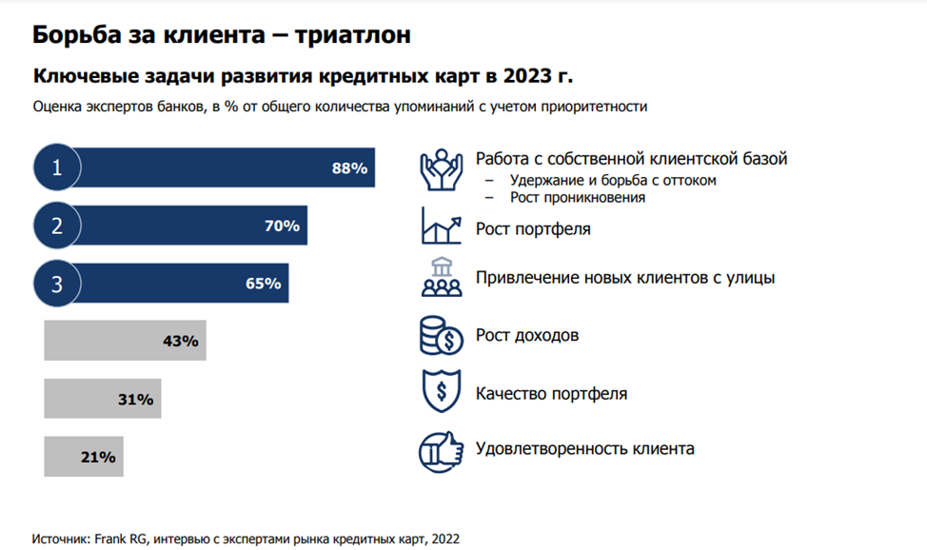
КЛЮЧЕВЫЕ ЗАДАЧИ РАЗВИТИЯ КРЕДИТНЫХ КАРТ В 2023 ГОДУ

Slide 5
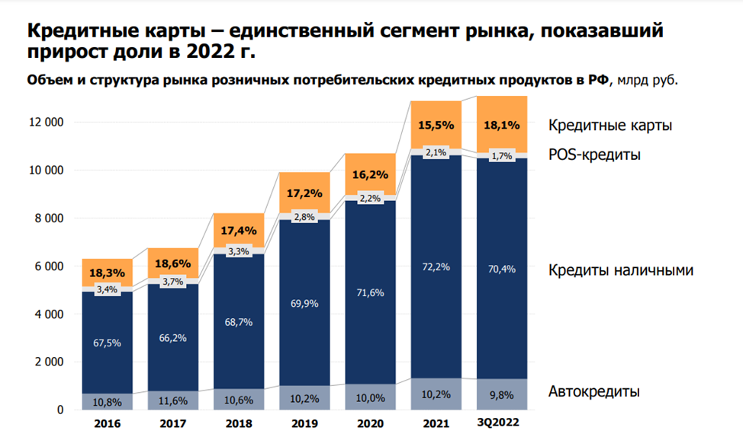
ПЕРСПЕКТИВЫ РАЗВИТИЯ РЫНКА КРЕДИТНЫХ КАРТ

Slide 6
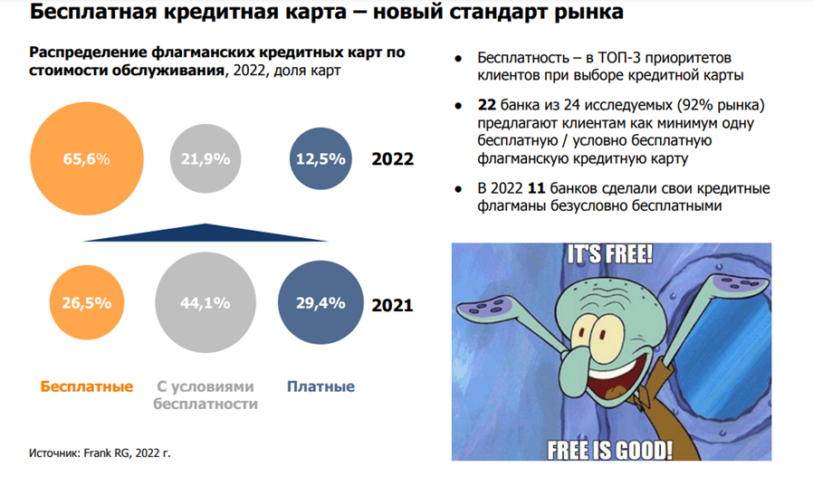
НОВЫЙ СТАНДАРТ РЫНКА КРЕДИТНЫХ КАРТ

Slide 7















АКТУАЛЬНОСТЬ ПРОЕКТА
Стратегия банка, направленная на увеличение доли рынка и привлечение новых клиентов
Изменяющиеся запросы клиентов
Высокий уровень конкуренции
Устойчивый рост цен
Высокая долговая нагрузка клиентов и рост потребности в ее снижении
Снижение располагаемых доходов населения
Рост количества предметов потребления, на приобретение которых требуются заемные средства
Рост потребности в доступности финансовых услуг
Рост спроса на кредитные продукты

Slide 8









ИДЕЯ ПРОЕКТА
 | Льготный период | Комиссия за выпуск | Комиссия за обслуживание | Комиссия за снятие наличных | Льготный период на операции снятия наличных | Рефинансирование кредитов других банков
 | 120 дней | бесплатно | бесплатно | 30 дней без комиссии, далее 3% | нет | Только кредитные карты в первые 30 дней
 | 55 дней | бесплатно | от 0 до 590 рублей в год | 2,9% от суммы + 290 рублей | нет | 120 дней без процентов на кредиты других банков
 | 100 дней | бесплатно | от 0 до 990 рублей в год | бесплатно до 50 000 рублей в месяц, далее 3,9% от суммы + 390 рублей | 30 дней | Любые кредитные продукты в рамках лимита
 | 110 дней | бесплатно | бесплатно | 30 дней без комиссии, далее 5,9% | нет | нет
 | 1095 дней | бесплатно | бесплатно | 2,9% от суммы | 90 дней | нет
 | 111 дней | бесплатно | условно бесплатно | бесплатно | нет | нет
 | 120 дней отдельно на каждую покупку | бесплатно | бесплатно | бесплатно | 30 дней | Любые кредитные продукты в рамках лимита
 | 55 дней | бесплатно | бесплатно | 5,9% | нет | нет

Slide 9
ОРГАНИЗАЦИОННАЯ СТРУКТУРА ПРОЕКТА

Slide 10
СТРУКТУРНАЯ ДЕКОМПОЗИЦИЯ РАБОТ
Разработка и выпуск новой кредитной карты АО «Почта Банк»
Подготовка информационной базы для разработки новой карты
Разработка сопроводительных документов и дизайна карты
Подготовка к началу продаж новой карты
26 дней
59 дней
14 дней
19 дней

Slide 11
ПЛАН УПРАВЛЕНИЯ ОСНОВНЫМИ РИСКАМИ
Риск | Последствия | План предотвращения риска | План реагирования при возникновении риска
Появление аналогичного продукта у конкурентов | Отток части клиентов или появление у них такого же продукта банка-конкурента, снижение прибыли, уменьшение доли рынка | Знание сотрудниками продуктов конкурентов для работы с клиентами, кросс-продажа при оформлении карты, чтобы клиент оставался в банке | Работа с клиентом по вопросу использования продукта конкурента параллельно с нашим продуктом, продажа клиенту других продуктов банка, чтобы сохранить его
Риск неплатежей и просрочек | Увеличение размера обязательных резервов, снижение прибыли, упущенная выгода вследствие отсутствия возможности кредитовать клиента дальше | Уточнение у клиента в ходе welcome call, знает ли он о датах и способах платежа с обратной связью сотруднику, а также о действиях, если он не может внести платеж, а также проработка этих вопросов с сотрудниками заранее в ходе обучения, напоминание клиенту о дате платежа | Звонок клиенту для уточнения причин пропуска платежа на следующий день после этой даты и рекомендаций такому клиенту, работа с клиентом по части реструктуризации долга с целью уменьшение резервов, в случае, когда это необходимо
Текучесть персонала, отсутствие по разным причинам | Отсутствие сотрудника в точке продаж (особенно, на удаленных территориях) делает невозможным обслуживание клиента при его обращении | Постоянный контакт с сотрудником с целью поддержки и предотвращения его выгорания, а также для понимания сроков наступления риска, чтобы заблаговременно начать подбор, навигация клиентов в другие локации, комплектация сотрудников подменного фонда | Навигация клиентов в другие локации, помощь клиенту в оформлении продукта онлайн, перемещение сотрудников с точек продаж, где они не в единственном лице
Нежелание сотрудников обучаться, продажа привычных им продуктов | Упущенная выгода вследствие отсутствия необходимой активности сотрудников на старте продаж, отсутствие ожидаемой динамики роста доли рынка | Обучение сотрудника-продавца с устным экзаменом, контроль работы сотрудника на старте продаж (личное присутствие линейного руководителя или видеосвязь), ежедневный мониторинг результатов продаж | Контроль работы сотрудника на старте продаж (личное присутствие линейного руководителя или видеосвязь)

Slide 12
СВОДНЫЙ СМЕТНЫЙ ОТЧЕТ ПО ПРОЕКТУ
Перечень статей расходов | Сумма, руб.
Расходы – всего | 43 472 566,10
в том числе:
расходы на оплату труда | 834 552
страховые взносы | 250 365,60
прочие расходы | 42 387 648,50

Slide 13
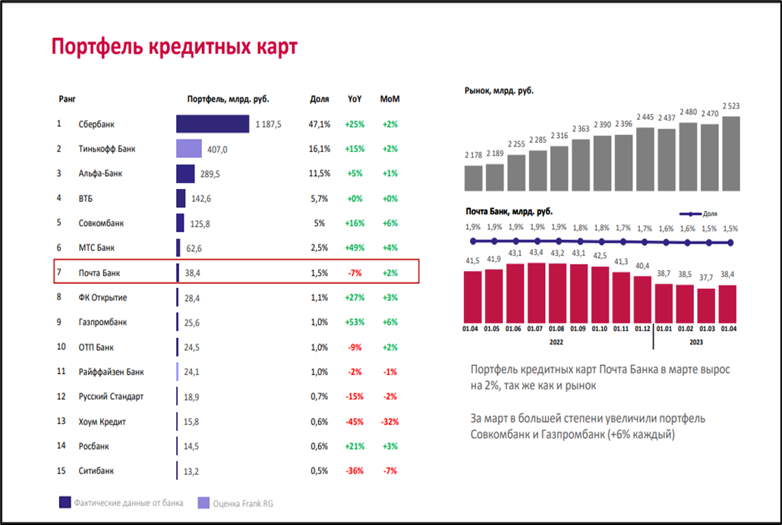
Доля банков по портфелю кредитных карт

Slide 14
ЭФФЕКТЫ ОТ ЭКСПЛУАТАЦИИ РЕЗУЛЬТАТОВ ПРОЕКТА
Показатели (индикаторы) | Значение показателя без проекта | Значение показателя с проектом | Изменение показателя
Число активных клиентов с кредитной картой | 697 000 человек | 1 149 460 человек | 65%
Число активных клиентов с кредитом | 1 800 000 человек | 2 086 977 человек | 16%
Чистый операционный доход от пользования кредитными картами | 82 943 000 рублей | 135 893 240 рублей | 63%
Чистый операционный доход от пользования кредитами | 799 200 000 рублей | 926 617 788 рублей | 16%
Доля рынка кредитных карт | 1,5% | 4,2% | 280%

